Slide 1

数学建模知识的学习
参加数学建模国赛，需要掌握哪些模型和算法？ - 知乎 (zhihu.com)
数学建模
实际问题
数学模型
计算机语言编程求解
建模后处理
科学计算可视化（第3章）
数学建模大赛常用的科学计算的函数知识
第4章概率统计 ；第5章曲线拟合和插值
第6章 线性代数; 第7章 数值微积分
第8章 优化问题求解; 第9章 符号计算
2023年数学建模竞赛特点 - 知乎 (zhihu.com)
数学建模比赛每年有20多场，
高级别竞赛：国赛、美赛、深圳杯、大统赛
老牌官方竞赛：五一赛、电工杯、东三省联赛
商业类比赛：MathorCup、APMCM亚太赛、数维杯、认证杯
数学建模最难获奖比赛：国赛（拿国奖），深圳杯
高获奖率比赛（45%以上）：
大统赛、认证杯、MathorCup、APMCM、五一赛、电工杯、数维杯等
报名免费比赛：华东杯、电工杯、深圳杯，大统赛
高报名费比赛：美赛（700），国赛（300），研赛（300），其余比赛以100-200元为主
Notes:
学过了科学计算可视化即建模后处理，接下来学习建模知识

Slide 2

2023年高教社杯全国大学生数学建模大赛
高教社杯全国大学生数学建模竞赛赛题讲评 — 中国大学生在线 (moe.gov.cn)
‌理论应用型‌：这类题目通常涉及数学理论的实际应用，要求参赛者将所学知识应用于解决实际问题。题目可能会涵盖优化理论、统计学、概率论、微分方程等领域。
‌数据分析型‌：这类题目要求参赛者对实际数据进行收集、分析和解释，通常需要应用统计学和数据分析方法。题目可能会提供一组数据，要求参赛者进行分析并得出结论。
‌综合评价型‌：这类题目通常涉及多个评价因素，要求参赛者建立综合评价模型，对多个方案进行比较和评价。题目可能会涉及经济、环境、社会等多个方面的综合评价。
‌预测型‌：这类题目要求参赛者建立预测模型，对未来的发展或趋势进行预测。题目可能会涉及经济预测、天气预测、人口预测等。
‌创新设计型‌：这类题目强调创新性，要求参赛者提出新的思路和方法，解决实际问题。题目可能会涉及新的算法设计、系统设计或方法创新。
这些题型旨在全面考察参赛者的综合素质和能力，通过竞赛可以锻炼参赛者的数学建模和解决实际问题的能力。
ABCDE五个选题
题型 | 核心方法 | 典型应用领域
A题 | 微分方程、统计建模 | 工程、物理系统‌
B题 | 规划模型、动态优化 | 生产、物流‌
C题 | 综合评价、策略优化 | 农业、经济
D题 | 概率模型、机理分析 | 军事、生物‌
E题 | 数据预测、模式识别 | 交通、环境
国赛越倾向于大数据的处理分析与应用能力，对各领域问题所涉及的专业知识要求高
Notes:
高教社杯全国大学生数学建模竞赛通常会涵盖多个领域的题型，旨在全面考察参赛者的数学建模能力、数据分析能力、逻辑思维能力和创新能力。五类题型通常包括：
‌理论应用型‌：这类题目通常涉及数学理论的实际应用，要求参赛者将所学知识应用于解决实际问题。题目可能会涵盖优化理论、统计学、概率论、微分方程等领域。
‌数据分析型‌：这类题目要求参赛者对实际数据进行收集、分析和解释，通常需要应用统计学和数据分析方法。题目可能会提供一组数据，要求参赛者进行分析并得出结论。
‌综合评价型‌：这类题目通常涉及多个评价因素，要求参赛者建立综合评价模型，对多个方案进行比较和评价。题目可能会涉及经济、环境、社会等多个方面的综合评价。
‌预测预测型‌：这类题目要求参赛者建立预测模型，对未来的发展或趋势进行预测。题目可能会涉及经济预测、天气预测、人口预测等。
‌创新设计型‌：这类题目强调创新性，要求参赛者提出新的思路和方法，解决实际问题。题目可能会涉及新的算法设计、系统设计或方法创新。
这些题型旨在全面考察参赛者的综合素质和能力，通过竞赛可以锻炼参赛者的数学建模和解决实际问题的能力。

Slide 3
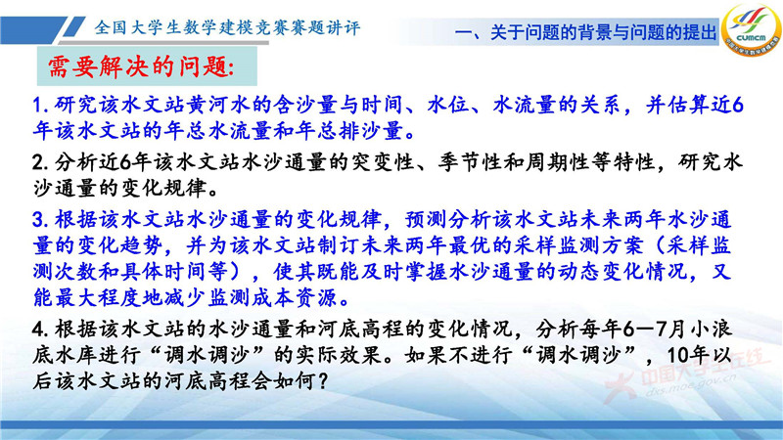
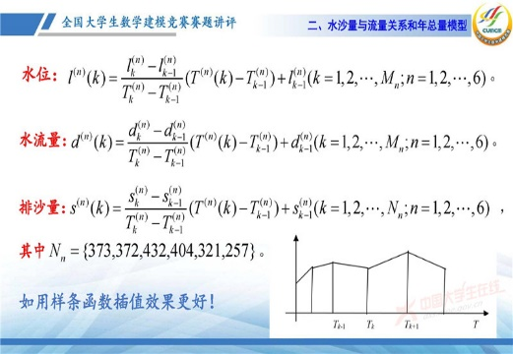
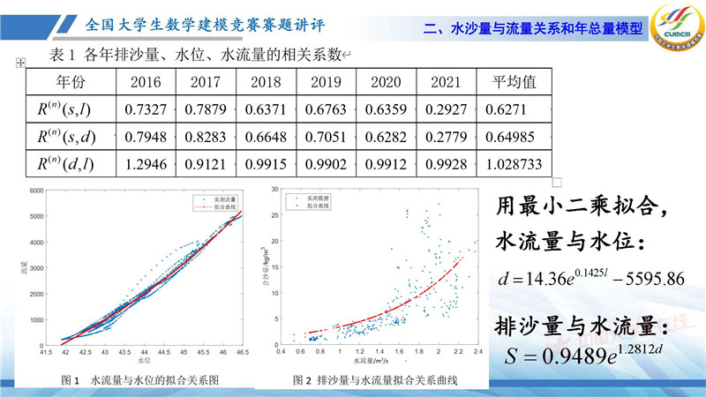
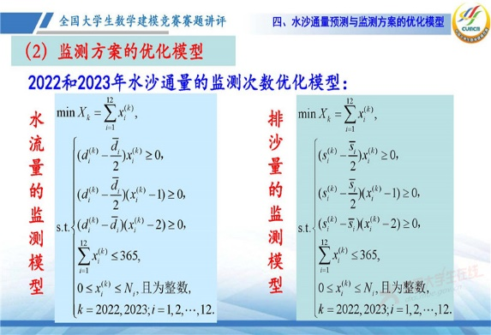
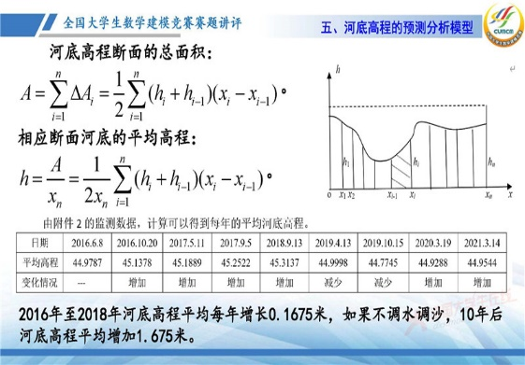
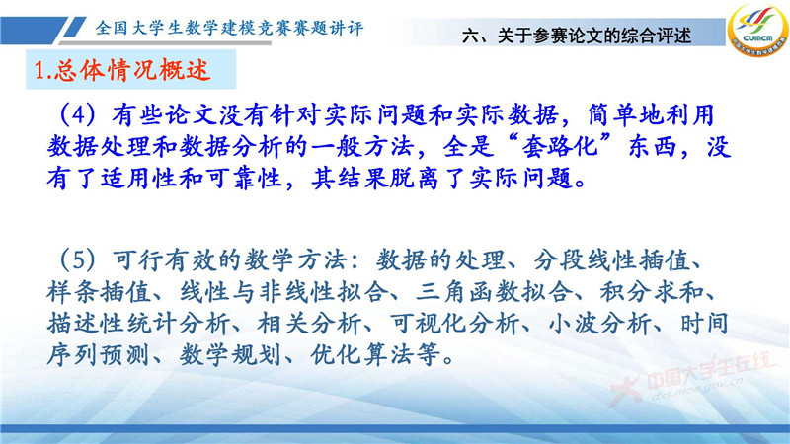
黄河水沙监控数据分析——CUMCM2023E
梯形积分
通常国赛每道题都涵盖多种算法,应用到多种科学计算函数
Notes:
需要掌握算法：（排名不分先后）
1 拟合插值方法
2 时间序列算法
3 简单的图论算法
4 线性规划、整数规划、多元规划、二次规划
5 排队论
6 层次分析法
7 灰色综合评价、灰色预测
8 一种聚类算法（见3.4）
9 一种分类算法（见3.4）
10 一种预测算法（见3.4）
11 多元线性回归
12 元胞自动机
高教社杯全国大学生数学建模竞赛通常会涵盖多个领域的题型，旨在全面考察参赛者的数学建模能力、数据分析能力、逻辑思维能力和创新能力。五类题型通常包括：
‌理论应用型‌：这类题目通常涉及数学理论的实际应用，要求参赛者将所学知识应用于解决实际问题。题目可能会涵盖优化理论、统计学、概率论、微分方程等领域。
‌数据分析型‌：这类题目要求参赛者对实际数据进行收集、分析和解释，通常需要应用统计学和数据分析方法。题目可能会提供一组数据，要求参赛者进行分析并得出结论。
‌综合评价型‌：这类题目通常涉及多个评价因素，要求参赛者建立综合评价模型，对多个方案进行比较和评价。题目可能会涉及经济、环境、社会等多个方面的综合评价。
‌预测预测型‌：这类题目要求参赛者建立预测模型，对未来的发展或趋势进行预测。题目可能会涉及经济预测、天气预测、人口预测等。
‌创新设计型‌：这类题目强调创新性，要求参赛者提出新的思路和方法，解决实际问题。题目可能会涉及新的算法设计、系统设计或方法创新。
这些题型旨在全面考察参赛者的综合素质和能力，通过竞赛可以锻炼参赛者的数学建模和解决实际问题的能力。
请具体说明这五类题型
智能模式 回答完成
深度思考完成 用时41秒，搜索全网25篇资料
高教社杯全国大学生数学建模竞赛的五类题型及其具体说明如下：
1. ‌评价类题型‌
‌特点‌：通过数学模型对系统、方案或决策进行定量或定性评估，需构建评价指标体系和权重分配方法。 ‌应用场景‌：综合测评、方案优选、资源分配等需多维度比较的场景。 ‌常用方法‌：
‌层次分析法（AHP）‌：适用于数据量小、指标少的评价问题‌46。
‌模糊综合评价法‌：处理多因素、多层次的模糊性数据‌78。
‌熵权法‌：基于数据客观赋权，适用于指标独立性强的场景‌46。 ‌典型赛题‌：旅游地选择、员工绩效评价等‌46。
2. ‌预测类题型‌
‌特点‌：基于历史数据或机理分析，预测未来趋势或结果。 ‌应用场景‌：经济趋势预测、人口增长、病毒传播模拟等‌34。 ‌常用方法‌：
‌灰色预测模型‌：数据量小（如中短期预测）时适用‌46。
‌回归分析‌：需明确自变量与因变量的逻辑关系‌48。
‌时间序列分析‌：用于周期性或趋势性数据的长期预测‌36。 ‌典型赛题‌：气候变化预测、传染病传播模型等‌48。
3. ‌优化类题型‌
‌特点‌：在约束条件下寻求资源分配或路径选择的最优解。 ‌应用场景‌：物流调度、生产规划、能源配置等需最大化效益或最小化成本的场景‌12。 ‌常用方法‌：
‌线性规划/非线性规划‌：处理单目标或多目标优化问题‌28。
‌图论模型‌：解决最短路径、网络流问题等‌18。
‌动态规划‌：适用于多阶段决策优化‌8。 ‌典型赛题‌：运输路线优化、工厂生产排程等‌18。
4. ‌分类类题型‌
‌特点‌：对数据进行类别划分，识别规律或模式。 ‌应用场景‌：客户分群、疾病诊断、图像识别等需数据分组的场景‌38。 ‌常用方法‌：
‌聚类分析‌：无监督学习，如K均值聚类‌8。
‌判别分析‌：有监督学习，如Fisher判别法‌38。
‌神经网络分类‌：处理复杂非线性分类问题‌8。 ‌典型赛题‌：市场细分、生物物种分类等‌38。
5. ‌机理分析类/数理统计类题型‌
‌特点‌：基于物理、生物等学科规律建立微分方程或统计模型，分析系统内在机制。 ‌应用场景‌：自然现象模拟（如流体力学）、社会行为分析等‌12。 ‌常用方法‌：
‌微分方程模型‌：刻画动态系统演化，如病毒传播模型‌46。
‌主成分分析（PCA）‌：降维处理高维数据‌48。
‌假设检验与参数估计‌：验证数据规律性‌28。 ‌典型赛题‌：物理过程模拟、经济指标相关性分析等‌14。

Slide 4
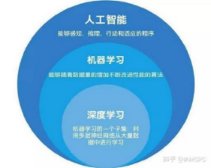
第四章 概率统计分析
数据分析
using TyStatistics
全国大学生统计建模大赛
概率统计是研究随机现象统计规律的一门学科
概率理论
§ 4.1 随机变量的概率分布
§ 4.2 描述统计分析
数据收集、分析、推断、预测
描述统计学
§ 4.3 参数估计
推断统计学
§ 4.4 假设检验
§ 4.5 回归分析
using TyMachineLearning
机器学习基于统计学习基础之上，可从数据中学习，来预测和执行任务
Notes:
概率论是研究随机现象数量规律的数学分支，是一门研究事情发生的可能性的学问。但是最初概率论的起源与赌博问题有关。
推断性统计，用来研究研究如何根据样本数据去推断总体数量特征。常用的推断性统计方法包括聚类分析、回归分析、时序分析、贝叶斯等。
彩票中奖率、股市上涨、高考志愿填报，如何判断录取概率大小？

Slide 5
概率统计学习目标
学会随机变量正态分布的概率计算
掌握统计量计算
学会绘制频数直方图
掌握正态参数拟合进行参数估计
了解假设检验和回归分析

Slide 6
§ 4.1 随机变量的概率分布及其概率计算
4.1.1 随机变量正态分布及其概率计算
4.1.2 常见概率分布及其概率计算
Notes:
概率论是一门研究随机现象发生的可能性的学问

Slide 7
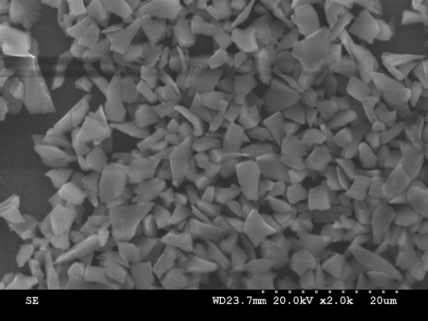
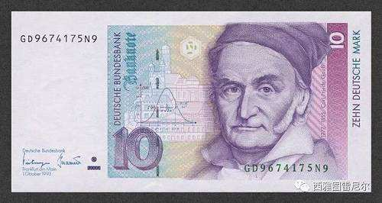
§4.1.1随机变量正态分布及其概率计算——norm
概率函数曲线呈钟形
材料粒度分布
5μmSiC形貌
德国的10马克
概率分布形式
历史上跨界科学家 数学王子
德国著名数学家、物理学家、天文学家、几何学家，大地测量学家
Notes:
历史上跨界科学家 数学王子
1777年4月30日–1855年2月23日），德国著名数学家、物理学家、天文学家、几何学家，大地测量学家，

Slide 8
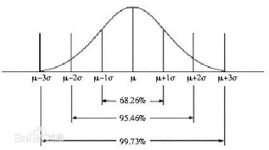
§4.1.1随机变量x正态分布及其概率计算——概率密度normpdf
p(x)函数呈钟形曲线
X
期望值μ(平均值)和标准差σ为常数
正态分布的概率密度p(x) :已知期望值μ和标准差σ,则可以求出服从正态分布的随机变量x出现概率.
满足p(x) 公式时，称随机变量x服从均值 μ和标准差σ正态分布
μ=0,σ=1时，随机变量x服从标准正态分布
简写x～N(μ,σ²)
简写x～N(0,1)
概率密度函数normpdf语法
x为随机变量
mu为均值μ
sigma为标准差σ
概率密度：Px=normpdf(x,mu,sigma)
标准正态分布：Px=normpdf(x)
Notes:
曲线高度反映随机变量在某个点附近的概率集中程度

Slide 9
§4.1.1随机变量正态分布的概率计算——累积分布函数normcdf
X
X
累积概率F(x)是服从N(μ,σ²)分布的
随机变量不大于x的总概率
-inf
X
正态累积分布函数调用格式
Np=normcdf(x,mu,sigma)
x为随机变量
mu为均值μ
sigma为标准差σ
标准正态分布
Np= normcdf(x)
μ=0,σ=1时，随机变量x服从标准正态分布

Slide 10
§4.1.1随机变量正态分布的概率计算——逆累积分布norminv
累积概率Np=normcdf(x,mu,sigma)
求累积分布函数cdf的逆函数
-inf
求X
逆累积分布函数
x=norminv(Np, mu,sigma)
x为逆累积分布函数值
Np为累积概率
mu为均值μ
sigma为标准差σ
标准x=norminv(Np)
已知累积概率Np
随机变量正态均值m和方差v
m,v=normstat(mu,sigma)
Notes:
返回指定平均值和标准偏差的正态累积分布函数的反函数
累积分布函数 （cdf） 的逆函数
带有参数µ和 的正态分布的均值是µ，方差是 。

Slide 11
§4.1.1随机变量正态分布的概率计算——随机数normrnd
随机数调用格式：
R=normrnd(mu,sigma,m,n)
X～N(μ,σ²)
mu为均值μ
sigma为标准差σ
m和n：随机矩阵的行数和列数
创建均值为0，标准差为1的2行3列矩阵
julia> rr=normrnd(0,1,2,3)
2×3 Matrix{Float64}:
0.314386 -0.486123 -0.321011
0.620175 0.216406 1.11366
randn标准正态分布
julia> r=randn(2,3)
2×3 Matrix{Float64}:
-1.81992 -0.160679 0.69126
-1.0973 1.63662 -0.832804

Slide 12
§4.1.1随机变量正态分布的概率计算——norm案例
例41-1
某银行2009年42天交易日某支股票收盘价采样数据如表所示
股票收盘价数据统计分析结果：正态分布均值μ=9.5626,标准差σ=0.5017
日期 | 收盘价 | 日期 | 收盘价 | 日期 | 收盘价 | 日期 | 收盘价
2-2 | 8.28 | 2-17 | 9.69 | 3-4 | 10.02 | 3-19 | 9.87
2-3 | 8.78 | 2-18 | 9.12 | 3-5 | 10.28 | 3-20 | 9.71
2-4 | 9.35 | 2-19 | 9.04 | 3-6 | 10.04 | 3-23 | 10.11
2-5 | 9.22 | 2-20 | 9.15 | 3-9 | 9.62 | 3-24 | 9.97
2-6 | 9.49 | 2-23 | 9.52 | 3-10 | 9.69 | 3-25 | 9.79
2-9 | 9.56 | 2-24 | 8.91 | 3-11 | 9.46 | 3-26 | 10.39
2-10 | 9.46 | 2-25 | 9.20 | 3-12 | 9.23 | 3-27 | 10.39
2-11 | 9.56 | 2-26 | 8.82 | 3-13 | 9.16 | 3-30 | 10.50
2-12 | 9.29 | 2-27 | 9.23 | 3-16 | 9.51 | 3-31 | 10.69
2-13 | 9.57 | 3-4 | 9.19 | 3-17 | 9.78
2-16 | 10.03 | 3-4 | 9.25 | 3-18 | 9.71
股票收盘价数据统计分析其为正态性分布
Notes:
1,1,0,1,1,0,1,0,1,1 0,0,0,1,1,0,1,0,1,0,1, 1,1,0,0,1,0,0,0,1,1,0 1,0,1,0,0,1,0,1,1数据杂乱无章

Slide 13
§4.1.1随机变量正态分布的概率计算——norm案例
例41-1
银行2009年股票收盘数据统计分析表明
x～N(9.5626,0.5017 ²)
计算股价为8.1元概率密度
不超过8.1元累积概率
累积概率达到NP=90%时的股票价格(即累积概率逆函数)
计算8到11间股票概率密度，area绘概率密度曲线，是钟形曲线？
计算8到11间股票累积概率，stairs绘制正态累积分布概率阶梯图
概率密度：Px=normpdf(x,mu,sigma)
Np=normcdf(x,mu,sigma)

Slide 14
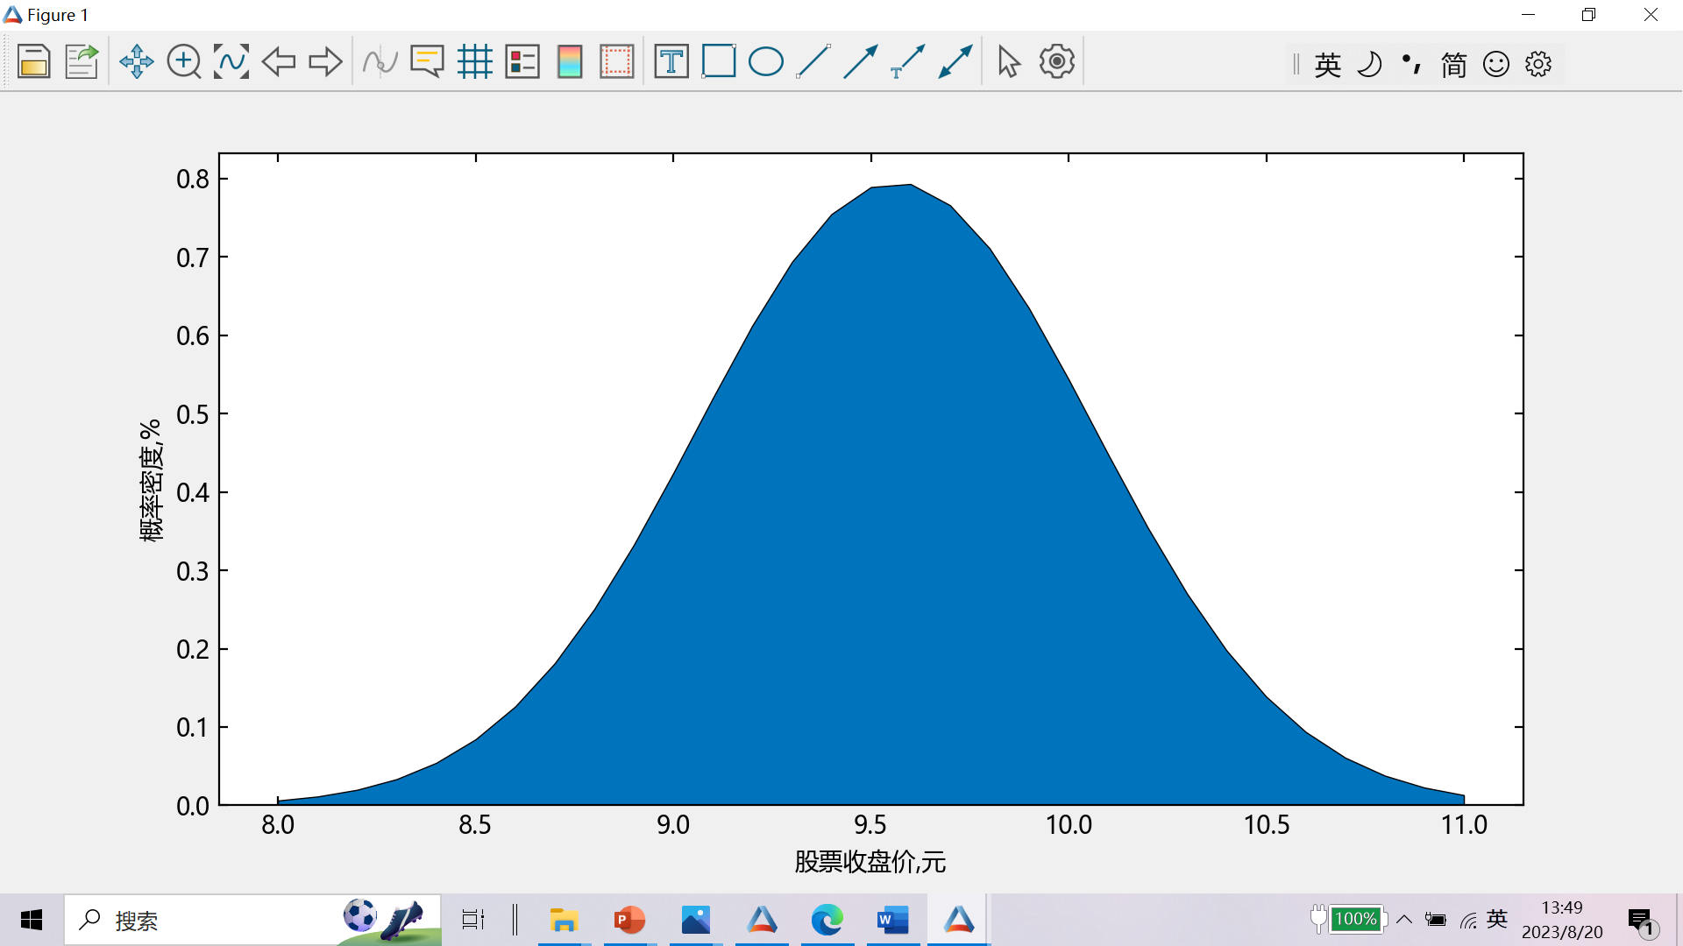
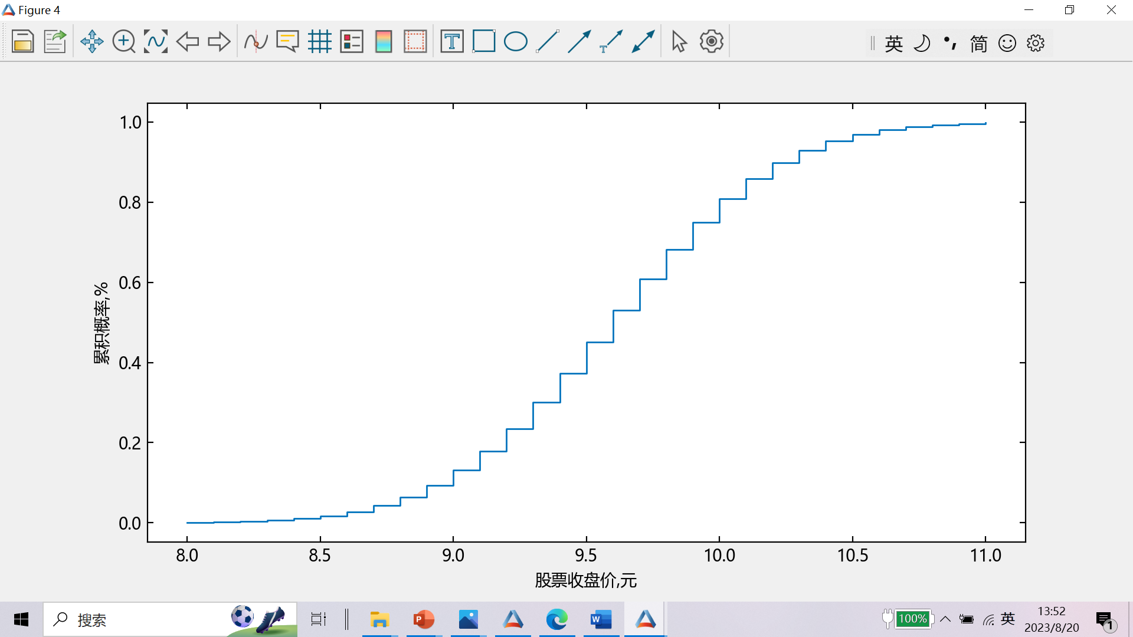
§4.1.1随机变量正态分布的概率计算——norm案例代码
例41-1
mu = 9.5626; sigma = 0.5017;
y1 = normpdf(8.1, mu, sigma) #计算8.1元的概率密度
yc = normcdf(8.1, mu, sigma) #计算不超过8.1元的累积概率
xi = norminv(0.9, mu, sigma) #累积概率达到90%时的股票价格
xx = 8:0.01:11; #8和11间线性股票价格
yy=normpdf.(xx, mu, sigma);#计算此区间概率密度
area(xx, yy); #绘制正态分布概率密度
xlabel("股票收盘价,元");
ylabel("概率密度,%");
yc= normcdf.(xx, mu, sigma);#计算此区间累计概率
figure()
stairs(xx, yc); #绘制正态分布累积概率阶梯图
xlabel("股票收盘价,元");ylabel("累积概率,%");
结果y1= 0.011348863098359325
yc= 0.001776802113632914
x1= 10.205554420433726
注意
变量数组时,normpdf和cdf一定要加点, 但MATLAB计算数组还是标量都不加点

Slide 15
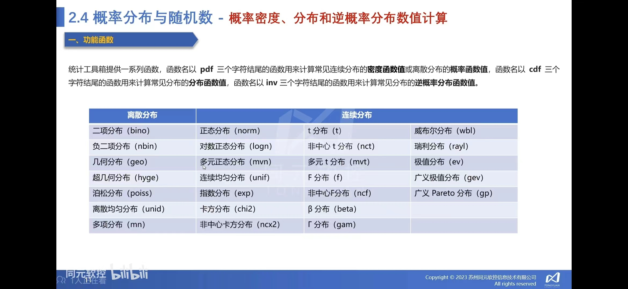
§4.1.2 常见概率分布——连续型和离散型及其概率计算
正态分布normpdf, normcdf, norminv, normrnd normstat
概率分布的专用型函数:
概率分布名字+函数后缀（pdf,cdf,inv,rnd,stat）
如二项分布binopdf, binocdf, binoinv, binornd binostat

Slide 16
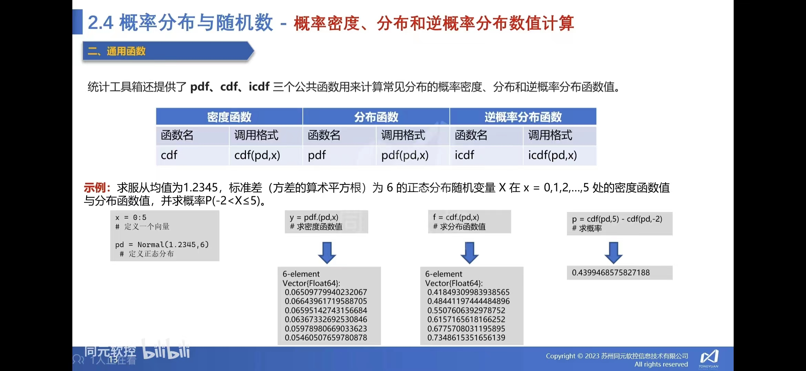
§4.1.2 随机变量常见——计算概率分布的通用型函数
通用型函数:Syslab工具箱提供了pdf、cdf和icdf通用函数，计算常见分布的概率密度、累积概率分布和逆累积概率分布，如表所示
通用型函数输入参数:概率分布对象pt和随机变量x
例41-3
求正态累积概率
mu = 1; sigma = 5 #创建均值 μ = 1标准差 σ = 5 正态分布
pd = Normal(mu,sigma) #常见正态分布对象
x = [-2,-1,0,1,2] #定义输入向量 x
y = cdf.(pd,x) #基于 x 值计算正态分布的 cdf 值
julia> y
结果5-element Vector{Float64}:
7.911091456444058e-118
1.0593712733268447e-98
⋮
1.2015553630104133e-51

Slide 17
§4.1.2 随机变量常见概率分布——创建概率分布pt
第一字母必须大写
分布对象（部分） | 创建概率分布对象的函数
Beta Distribution | Beta
Binomial Distribution | Binomial
BurrDistribution | Burr
Exponential Distribution | Exponential
ExtremeValueDistribution | ExtremeValue
Gamma Distribution | Gamma
Normal Distribution | Normal
Poisson Distribution | Poisson
Rayleigh Distribution | Rayleigh
RicianDistribution | Rician
创建概率分布函数名
Pd=概率分布对象名(常数参数)
如
Pd=Normal(mu,sigma)
例41-4
创建正态分布对象
其均值 μ = 1、
标准差 σ = 5
mu = 1 sigma = 5
pd = Normal(mu,sigma)

Slide 18
§4.2-4.4 数据统计分析
statistics
数据分析：统计分析对大量数据进行分析，提取有用信息和形成结论
数理统计分析:
是研究随机现象统计规律性的一门数学科学
统计对象
研究对象的全体
构成总体的每个成员
(3) 从总体中抽取部分个体所组成的集合
总体
个体
样本
数理
统计
以概率论为基础，收集观察样本数据，进行分析，推断和预测，为相关决策和发展提供依据和参考
Notes:
又不能直接统计全部数据，这时就需要从总体中抽出一部分样本
数据分析是当代自然科学和社会科学各个学科研究者必备的知识
研究一般不可能对所要研究的对象的全体逐一进行考察，而是从总体中抽取一定的样本进行研究
少数几个包含其最多相关信息的数值来体现数据样本总体的规律
面对一批大数据采用各种描述指标进行描述与分析

Slide 19
§4.2-4.4 数据统计分析简介——统计数据分析步骤
确定总体
均值、方差等
总体
推断统计分析
案例：银行某支股票42天
收盘价采样数据统计分析
通过样本数据
推断出总体特征
样本
样本统计量
（样本均值、方差）
少量统计量概括总结大量原始数据，常用频数分析法
描述统计分析

Slide 20
§4.2-4.4 数据统计分析—— 两类统计分析法
数据收集、分析、
推断、预测
描述统计
推断统计
参数估计是由样本估计总体参数的一种方法
少量统计量概括
总结大量原始数据
描述原始数据特性
参数估计
假设检验
回归分析
频数分析法
描述性分析
探索分析
列联表分析
假设检验由样本推断总体参数的一种方法
回归分析是建立因变量和自变量之间关系模型，参数估计和假设检验是回归分析的核心步骤
在收集、整理、描述数据基础上，分析数据和解释结果
根据样本数据推断预测总体特征，建立回归方程，进行预测
Notes:
数据分析是用适当的统计方法对各种数据加以详细研究和概括总结的过程，已成为当代自然科学和社会科学各个学科研究者必备的知识。
推断统计学是以概率论为基础，用随机样本的数量特征信息来推断总体的数量特征，作出具有一定可靠性保证的估计或检验
参数估计是利用样本数据推断未知的总体参数
假设检验是先对总体参数提出一个假设值，然后根据资料数据的特点，计算相应的统计量，判断这一假设是否成立。
统计检验是对整个模型的拟合优度检验
* 【图表法描述】实际上就是用不同的【图表】从不同的维度描述数据。常用的有直方图、点图、矩阵图、累计频率图、雷达图、数据透视表等等。
* 【数值法描述】实际上就是用不同的【数值】从不同的维度描述数据。常用的有、集中趋势分析，离群趋势分析等等。

Slide 21
§4.2 描述性统计分析——描述性统计分析步骤
数据收集
普查与抽查
总体,个体,样本
数据整理
统计表和统计图
直方图、点图等
平均数mean，中位数median,
众数mode
集中趋势
数据分析
离散程度
方差var, 标准差std、极差range
做出解释
Notes:
【图表法描述】实际上就是用不同的【图表】从不同的维度描述数据。常用的有直方图、点图、矩阵图、累计频率图、雷达图、数据透视表等等。
* 【数值法描述】实际上就是用不同的【数值】从不同的维度描述数据。常用的有、集中趋势分析，离群趋势分析等等。
众数是样本观测值在频数分布表中频数最多的那一组的组中值

Slide 22
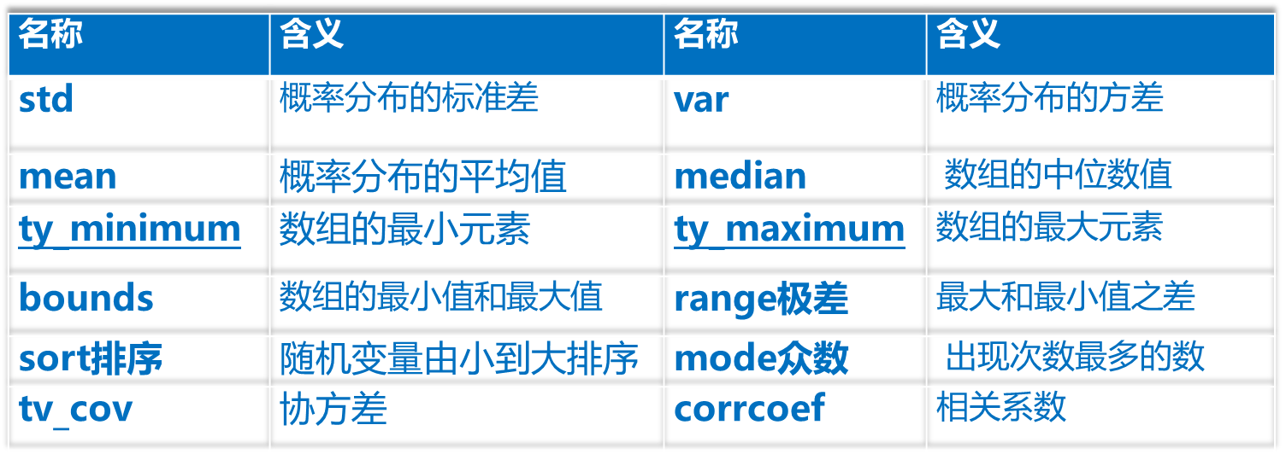
§4.2 描述性统计分析——描述性统计量
随机变量取值不可预测，但有稳定数字特征，用样本统计量近似得到
统计量：
由样本数据计算推导出来的统计参数，用少量统计量实现对大量原始数据的概括总结,是概括描述原始数据特性的最佳参数。
sum(A) 数组A所有元素的总和
cumsum(A) 数组A向量元素的累积和
MATLAB
min和max
求矩阵统计量时求每列或每行的统计量，如,mean,std
Notes:
随机变量的概率分布较难确定的，可以确定数字特征
频数分析是描述分析最基本最常用的方法之一
可以得到频数表、平均数、方差、标准差、最大值、最小值、极差等重要描述统计量，通过分析可以得到合适统计图
数据归类整理，分布特征初步认识
mean平均值是对样本的一个统计量，平均值可以作为随机变量期望值的估计。
（variance)是在概率论和统计方差衡量随机变量或一组数据时离散程度的度量。概率论中方差用来度量随机变量和其数学期望（即均值）之间的偏离程度。统计中的方差（样本方差）是每个样本值与全体样本值的平均数之差的平方值的平均数。在许多实际问题中，研究方差即偏离程度有着重要意义。平均值是对样本的一个统计量（statistic），是可算的。
期望值是对随机变量在某个度量中的描述量，是理想化的，被估计的。
众数：样本中出现最多的那个数。

Slide 23
§4.2-4.3 数据统计分析案例——数据分析问题
例42-1
课堂练习
日期 | 收盘价 | 日期 | 收盘价 | 日期 | 收盘价 | 日期 | 收盘价
2-2 | 8.28 | 2-17 | 9.69 | 3-4 | 10.02 | 3-19 | 9.87
2-3 | 8.78 | 2-18 | 9.12 | 3-5 | 10.28 | 3-20 | 9.71
2-4 | 9.35 | 2-19 | 9.04 | 3-6 | 10.04 | 3-23 | 10.11
2-5 | 9.22 | 2-20 | 9.15 | 3-9 | 9.62 | 3-24 | 9.97
2-6 | 9.49 | 2-23 | 9.52 | 3-10 | 9.69 | 3-25 | 9.79
2-9 | 9.56 | 2-24 | 8.91 | 3-11 | 9.46 | 3-26 | 10.39
2-10 | 9.46 | 2-25 | 9.20 | 3-12 | 9.23 | 3-27 | 10.39
2-11 | 9.56 | 2-26 | 8.82 | 3-13 | 9.16 | 3-30 | 10.50
2-12 | 9.29 | 2-27 | 9.23 | 3-16 | 9.51 | 3-31 | 10.69
2-13 | 9.57 | 3-4 | 9.19 | 3-17 | 9.78
2-16 | 10.03 | 3-4 | 9.25 | 3-18 | 9.71
股票收盘价数据分析
某银行2009年42天交易日某支股票收盘价采样数据如表所示
如何通过数据统计分析确定股票服从正态分布，并拟合x～N(9.5626,0.5017 ²)，进行概率计算
Notes:
1,1,0,1,1,0,1,0,1,1 0,0,0,1,1,0,1,0,1,0,1, 1,1,0,0,1,0,0,0,1,1,0 1,0,1,0,0,1,0,1,1数据杂乱无章

Slide 24
§4.2-4.4 数据统计分析案例——案例的主要内容
1.描述统计分析
42天股票价作为采样数据x
统计量计算
mean, std, ty_minimum, ty_ maximum,median
频数直方图
histogram(x,k)
样本数据x在k个选定区间出现次数
正态曲线拟合
histfit(x,k)
带有正态概率密度曲线的直方图
2.推断统计分析
正态概率图
创建正态概率图，将 x数据分布与正态分布线进行比较。
normplot(x)
正态分布数据的区间参数估计
normfit(x)
预测总体均值和标准差
3.概率分布计算
根据拟合总体均值和方差，用概率分布函数normcdp计算累计概率

Slide 25
§4.2 描述性统计分析——统计量计算
例42-1-1
统计量：均值mean,方差var,标准差std,最大值min,极差range,排序sort,中位数median
x=[8.28,8.78,9.35,9.22,9.49,9.56,9.46,9.56,9.29,9.57,10.03,9.69,9.12,9.04,9.15,9.52,8.91,9.2,8.82,9.23,9.19,9.25,10.02,10.28,10.04,9.62,9.69,9.46,9.23,9.16,9.51,9.78,9.71,9.87,9.71,10.11,9.97,9.79,10.39,10.39,10.5,10.69]; #股票收盘价
xmin,xmax=bounds(x) #结果(8.28, 10.69)
Mi=ty_minimum(x) #结果8.2800
M = ty_maximum(x) #结果10.6900
mean(x) #结果9.5626
std(x) #结果0.5017
median(x) #结果9.5400
数组的最大元素M = ty_maximum（A）
如A 是向量，求A的最大值
如 A 为矩阵，求A 的每一列的最大值的行向量

Slide 26
§4.2 描述性统计分析——经验累积分布函数绘图cdfplot
cdfplot绘制经验累积分布图调用格式
h,stats=cdfplot(x)
h是线图句柄；stats是汇总统计量
将样本的经验分布与理论分布进行比较
绘制股价收盘的经验累积分布图
例42-1-2
h,stats =cdfplot(x)
#结果min: 8.2800
max: 10.6900
mean: 9.5626
median: 9.5400
std: 0.5017
股票收盘价的累积分布图
Notes:
cdfplot 对于检查样本数据集的分布很有用。您可以在 cdfplot 的同一图上叠加理论 cdf，以将样本的经验分布与理论分布进行比较

Slide 27
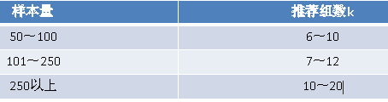
§4.2 描述性统计分析——频数直方图histogram
频数直方图调用格式:
histogram(x,k)
样本x在k个区间出现次数
属于条形图类型，基于X创建直方图，
x是样本数据，是一维随机数据向量
k:在x最小和最大区间等分数，即直条 bin个数；k缺省时，自动等分条数
频数为纵坐标，是x在每个区间元素数量
最常用
可视化方法
直方图直观描述统计数据
Notes:
一组数据（样本）往往是杂乱无章的，作出它的频数表和直方图，可以看作是对这组数据的一个初步整理和直观描述
将数据的取值范围划分为若干个区间，然后统计这组数据在每个区间中出现的次数，称为频数，由此得到一个频数表。以数据的取值为横坐标，频数为纵坐标，画出一个阶梯形的图，称为直方图，或频数分布图
直方图属于数值数据的条形图类型
数据可视化是数据分析工具最基本的要求。可视化可以直观的展示数据，让数据自己说话，让观众听到结果
大数据分析最基本的要求就是可视化分析，因为可视化分析能够直观的呈现大数据特点，同时能够非常容易被读者所接受。

Slide 28
§4.2 描述性统计分析——绘制股票频数直方图
例42-1-4
绘制股票收盘价的频数直方图
histogram(x)
x=[8.28,8.78,9.35,9.22,9.49,9.56,9.46,9.56,9.29,9.57,10.03,9.69,9.12,9.04,...
9.15,9.52,8.91,9.2,8.82,9.23,9.19,9.25,10.02,10.28,10.04,9.62,9.69,9.46,9.23...
9.16,9.51,9.78,9.71,9.87,9.71,10.11,9.97,9.79,10.39,10.39,10.5,10.69]; %股票收盘价
histogram(x) #绘制自动生成条数的频数直方图
xlabel('收盘价') ; ylabel('收盘价次数’)
figure()
histogram(x,12) #绘制12个直条的频数直方图
histogram(x,12)

Slide 29
§4.2 描述性统计分析——绘制股票直方图histfit
histfi绘制有正态概率密度拟合曲线的直方图
histfit(x,k)
和histogram语法格式一样
x是样本数据，是一维随机数据向量
k是x在最小和最大区间等分数，即直条bin的个数
k缺省时，自动等分
例42-1-5
绘制带有正态概率密度拟合曲线股票收盘价的频数直方图
histfit(x)
Notes:
绘制 data 中的值的直方图并拟合正态密度函数

Slide 30
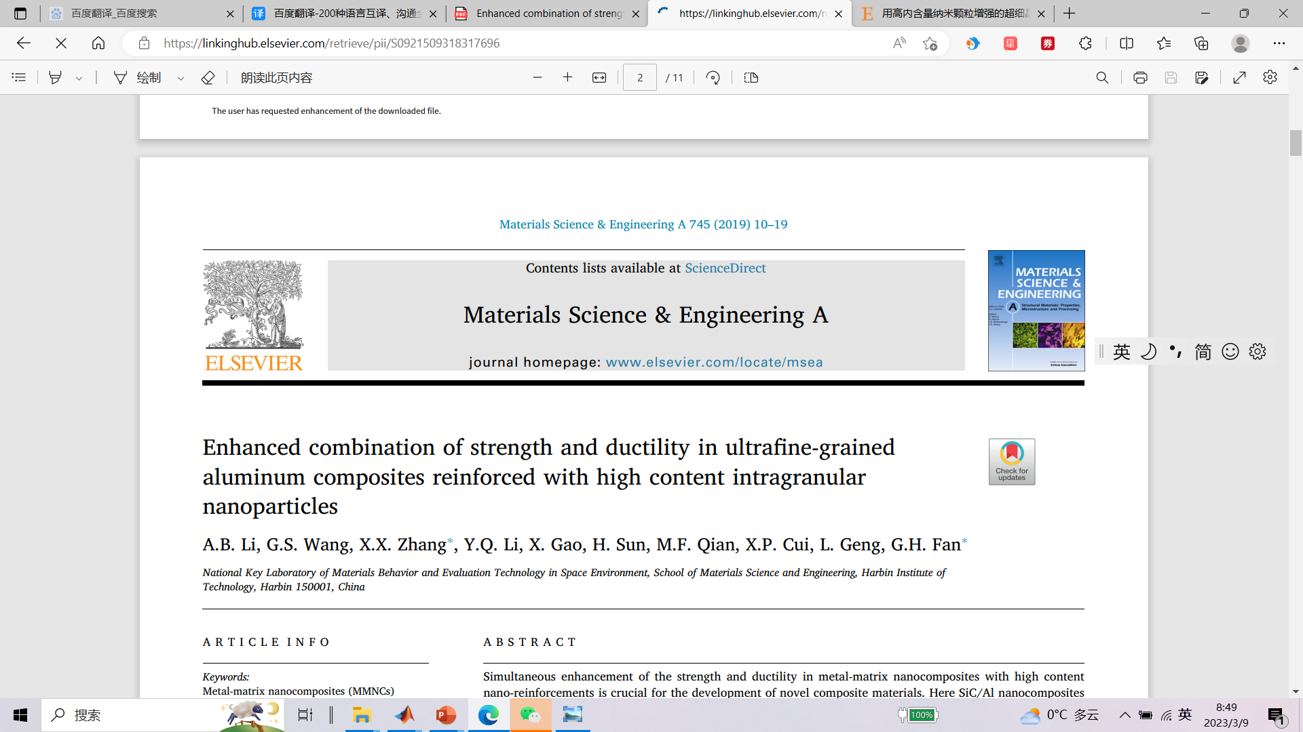
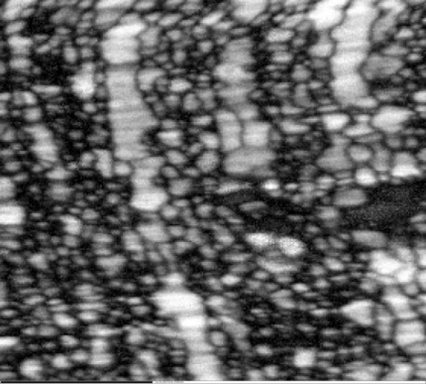
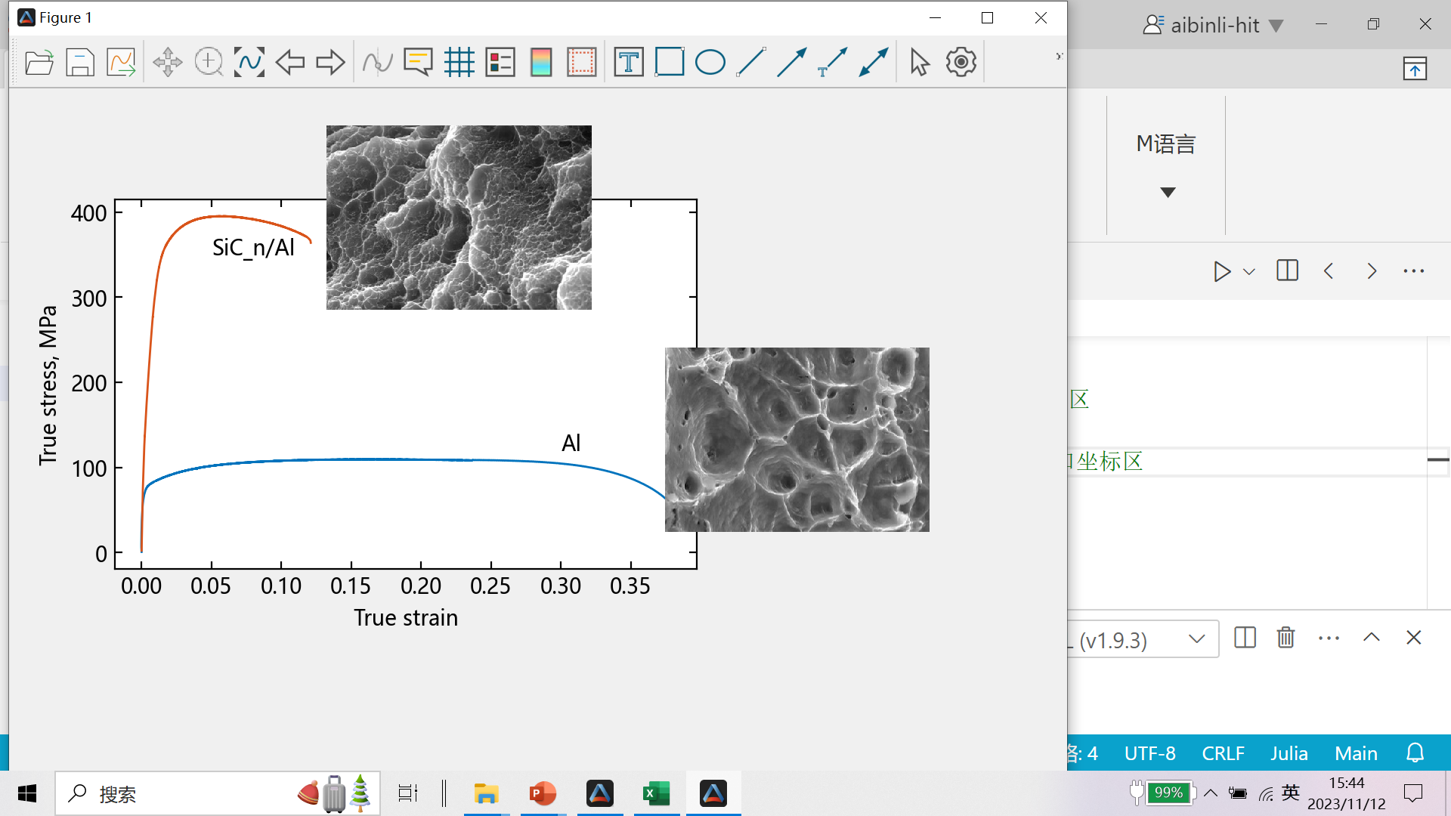
§4.3 数据统计分析案例——科研成果案例
例42-2
纳米复合材料的铝基体晶粒尺寸分析
晶粒尺寸
频率直方图
再结晶晶粒形貌
数据中值为横坐标，频数为纵坐标，画阶梯形图
频数对总数据按某种标准进行分组,统计出各个组内含个体的个数。
频率每个小组的频数与数据总数的比值。
Materials Science & Engineering A 745 (2019) 10–19
Notes:
一组数据（样本）往往是杂乱无章的，作出它的频数表和直方图，可以看作是对这组数据的一个初步整理和直观描述
将数据的取值范围划分为若干个区间，然后统计这组数据在每个区间中出现的次数，称为频数，由此得到一个频数表。以数据的取值为横坐标，频数为纵坐标，画出一个阶梯形的图，称为直方图，或频数分布图

Slide 31
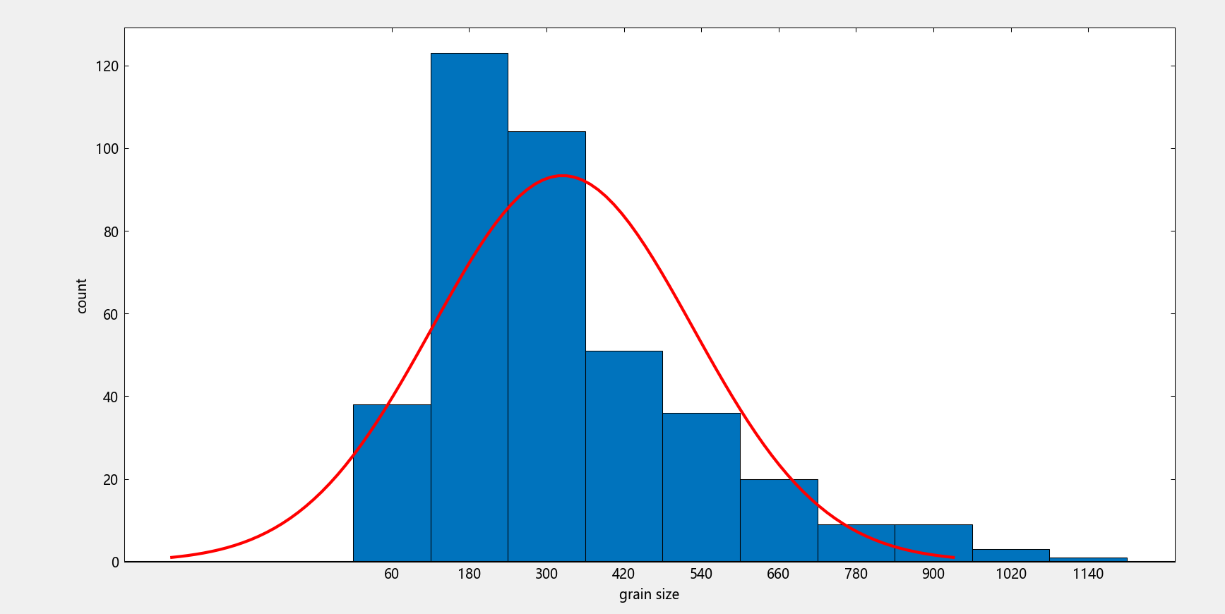
§4.3 数据统计分析案例——科研成果案例
例42-2
绘制铝基体晶粒尺寸直方图和计算统计量
再结晶晶粒形貌
g=readtable("gcvs.csv")
gg=1000*g[:,1]
#histogram(gg,10)
histfit(gg,10)
xlabel("grain size")
ylabel("count")
ty_maximum(gg)
#最大值结果1117.2229
M = ty_minimum(gg)
#(36.78958, 1)
mean(gg) #均值
#结果 322.1513
median(gg)
#267.50203999999997
std(gg) #标准差
#结果 202.26715205661088
julia> gg
394-element Vector{Float64}:
36.78958
⋮
1117.2229

Slide 32
§4.3 正态性检验——正态概率图normplot
normplot绘制正态概率图格式：
normplot(x)
或TyStatistics.normplot
normplot创建正态概率图，比较x数据分布与正态分布线，检验样本正态性
离散点x是分布在一条直线附近上，表明样本来自正态分布
例42-1-3
normplot绘制股票收盘价的正态概率图的调用格式
normplot(x)
股票收盘价符合概率正态分布

Slide 33
§4.3 参数估算——点估计和区间估计
参数估计
根据样本数据data信息，对总体分布中未知参数估计,通常是对均值或方差参数进行估计，包括点估计和区间估计
x～N(9.5626,0.5017 ²)
点 估 计：总体参数估值为一个数, 无法反映与总体参数真实值接近程度
区间 估 计: 估计总体参数落在某一区间, 其误差分布服从正态分布
显著水平α：参数估计不可靠程度，即可能犯错误概率α，在[0,1]间，默认0.05
置信度1-α：1- α表明区间估计可靠性，即可靠概率, 也称为置信水平
置 信 区 间：[A(x),B(x)]区间称为待估参数置信区间，参数包括均值和标准差
用抽样分布原理，随机抽取样本x，估计置信度为(1-α)时, 总体参数置信区间 [A(X),B(X)] ，表示参数落入置信区间置信度(1-α)
抽样分布
区 间 估 计：
α /2
置信度
α /2
1 – α
区间估计即参数置信区间[A(x) B(x)]
Notes:
33
抽样误差
误差范围（区间）在统计概率中就叫做置信区间
估计总体参数落在某一区间，可能犯错误的概率为显著性水平，用α表示;1-α 为置信度或置信水平，其表明了区间估计的可靠性,区间估计给出参数置信区间
小概率的错误

Slide 34
§4.3 参数估计——总体正态分布参数估算normfit
normfit在TyStatistics 函数库根据样本对总体均值及标准差进行点估计和区间估计
mu,sigma,muci,sigmaci=normfit(x,alpha)
当加载两个函数库TyStatistics和TyMachineLearning时，函数命令前标注函数库名
mu,sigma,muci,sigmaci=TyStatistics.normfit(x,alpha)
WARNING: both TyMachineLearning and TyStatistics export "normfit"; uses of it in module Main must be qualified
mu,sigma分别正态分布的均值μ和标准差σ估计值，是点估计值
muci,sigmaci分别是正态分布参数均值μ和均值σ置信区间，即区间估计值
x是随机变量的采样数据
α显著性水平, 在[0,1]之间，决定置信区间宽度
缺省 α 为0.05，对应置信度95%,即95%总体数据都在区间估计
Notes:
WARNING: both TyMachineLearning and TyStatistics export "normfit"; uses of it in module Main must be qualified

Slide 35
§4.3 参数估计——总体正态分布参数估算normfit案例
例42-1-6
正态分布股票总体参数进行点估计和区间估计，求股票均值和标准差
mu,sigma,muci,sigmaci= normfit(x)
结果：9.562619047619048, 0.5017241469456489, [9.353499758890768; 9.771738336347328;;], [0.3894342703085803; 0.6941276172156607;;])
#点估计均值结果 mu = 9.562619047619048
#点估计标准方差结果 sigma = 0.501724146945649
# 区间估计均值结果 muci = 9.406270797045558 9.718967298192538
# 区间估计标准方差结果 sigmaci = 0.412821158533151 0.639781371786192
Julia> xx=normcdf(8.8,mu,sigma) #计算股票价格不超过8.8元的累积概率
0.06425590252546357
缺省时α为0.05
println("m=$m,s=$s,mi=$mi,si=$si")
m=9.562619047619048,s=0.5017241469456489,mi=[9.406270797045558; 9.718967298192538;;],si=[0.4128211585331511; 0.6397813717861921;;]
95%股票价格【9.406，9.719】置信区间，可信度达到95%

Slide 36
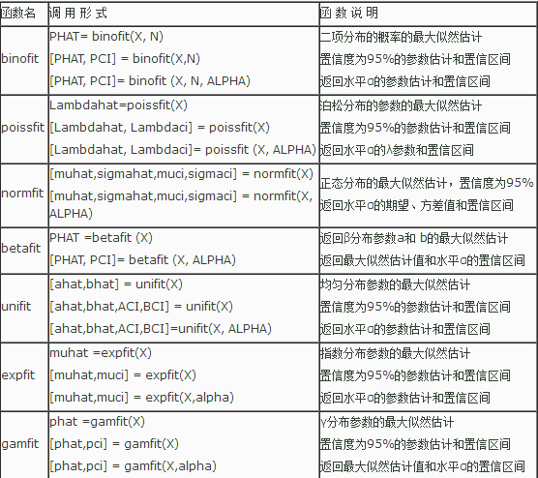
§4.3 参数估计——常见概率分布的参数估计的函数
各种概率分布的参数估计函数名称形式：
概率分布函数名+fit

Slide 37
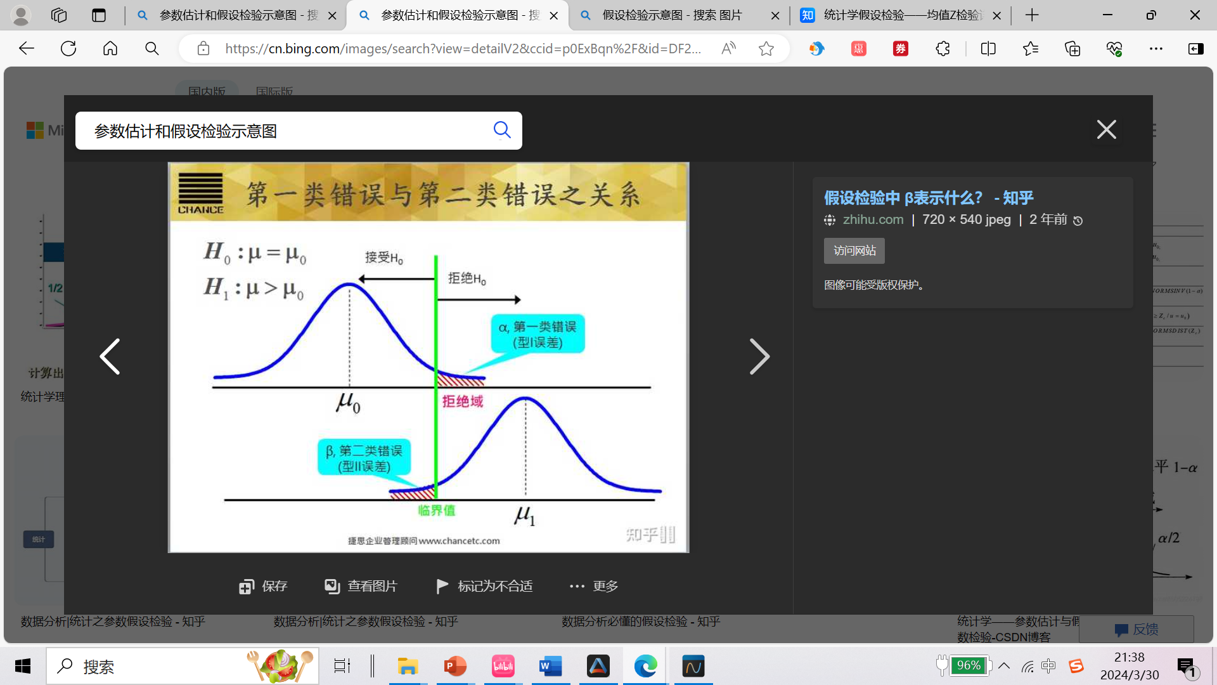


参数估计：根据样本数据对总体参数估计
§4.4 假设检验——参数估计和假设检验
参数假设检验：总体分布类型已知，参数未知，对未知总体参数假设,用样本判断假设是否成立
${采样数据x}_{1}$, $x_{2}$, $x_{3}$… $x_{n→}$ μ,σ²
正态分布x~(μ,σ²)，μ未知，假设总体参数μ= μ0(假设参数)$,根据样本数据判断\text{总体参数}\text{μ}是否等于 \text{μ}\text{0}$
mu,sigma = TyStatistics. normfit(x)
正态分布x~(μ,σ²）
假设检验设置两个对立假设：
原假设H0 (零假设)： H₀ : μ= μ0
备择假设H1 (对立假设)： H1:μ≠μ0
抽样分布
μ
置信度
α /2
1 – α
α /2
假设检验：
采用小概率事件原理，根据样本数据对所提假设做出判断：拒绝H0，还是接受H0
区间估计即参数置信区间 [A(X) B(X)]
假设检验由样本推断总体参数,常用来判断产品是否达标、新药或新材料性能是否改善
:拒绝H0 : μ = μ 0 ：则拒绝拒绝域:μ ≠ μ 0
接受域：μ = μ₀
Notes:
假设检验经常用到新药、新材料开发上，判断性能是否改善
总体分布类型已知，只对一个或几个未知参数做出假设，如正态分布总体假设数学期望值μ

Slide 38
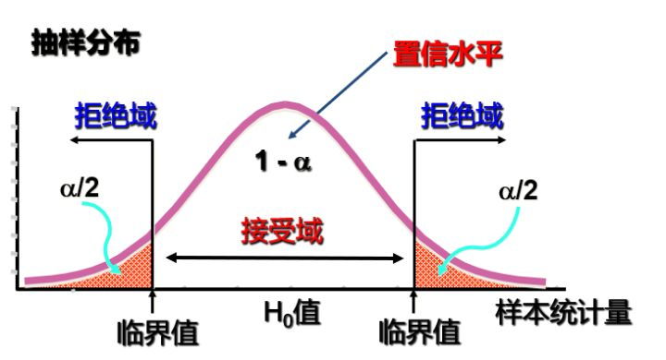
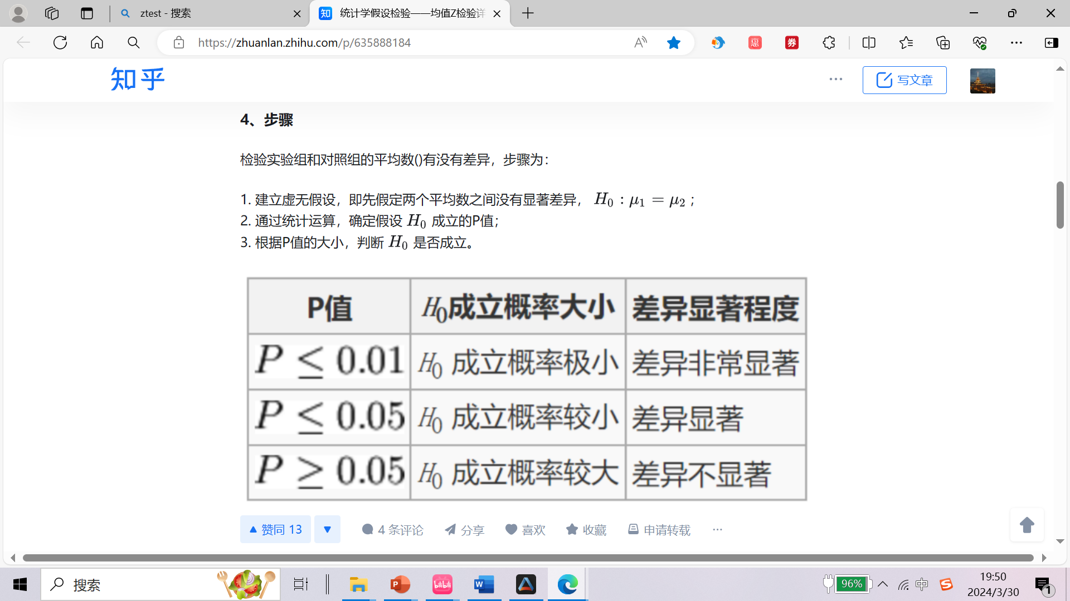
315消费日
抽样统计计算打假
§4.4 假设检验——假设检验步骤
某手机电池待机时间服从正态分布,标准差 sigma =10，号称待机时间为80h，质量监管部门需验证该声明是否属实随机抽取了120台手机，测试待机时间其平均值为75h，问是否有理由认为手机待机时间未达到80h标准? ，65,61,81,88,69,89,55,84,86,84,71,81,84,81,78,67,96,66,73,75,59,71,69,63,7976,63,85,87,88,80,71,65,84,71,75,81,79,64,65,84,77,70,75,84,75,73,92,90,79,80,71,73,71,58,79,73,64,77,82,81,59,54,82,57,79,79,73,74,82,63,64,73,69,87,68,81,73,83,73,80,73,73,71,66,78,64,74,68,67,75,75,80,85,74,76,80,77,93,70,86,80,81,83,68,60,85,64,74,82,81,77,66,85,75,81,69,60,83,72 ，
例44-1
设定假设
备择假设
设定假设
零(原)假设
H0 : μ= μ0
H₀ : μ ≠ μ₀
选择检验方法
z检验、t检验、F检验等，根据采样数据计算统计量，如z值\t值\F值
选择检验方法
确定抽样误差概率p,即检验值p
检验P值是来自假设检验中各样本统计量z或
t值差异引起抽样误差概率，由z或t算出检
验p值，p就是判断H0成立与否的依据。
确定显著性水平α（检验水准α-判断标准
指由假设检验做出推断结论时发生错误概
率，属小概率事件,常取0.05或0.01，
显著性水平α控制拒绝域大小
做出推论决策
若P≤α则拒绝H0 μ=μ0 ,即 μ ≠ μ0, 有显著差别
若P>α接受H0， μ=μ0无显著差别。
。
确定抽样误差概率p，即检验p值
抽样存在误差，无法直接均值75h判断 H₀ : μ = μ₀= 80
总体均值μ，假设均值μ0=80
双侧检验
置信水平
确定显著性水平α（检验水准α-判断标准）
拒绝域 H0
拒绝域
P≤α
拒绝零假设H0,则备择μ ≠ μ0
P＞α
接受H0: μ=μ0
做出推论决策
临界值
样本统计量
临界值
Notes:
达标待机时间

Slide 39
§4.4 假设检验——假设检验形式( 双侧检验和单侧检验)
假设 | 双侧检验 | 单侧检验
 |  | 左侧检验 | 右侧检验
原假设（H₀） | H0 : m = m₀ | H₀ : m ≥ m₀ | H₀ : m ≤ m₀
备择假设(H₁) | H1 : m ≠m₀ | H₁ : m < m₀ | H₁ : m > m₀
双侧检验
H₀ : μ =μ₀
左侧检验
H₀ : μ ≥ μ₀
右侧检验
H₀ : μ ≤ μ₀
拒绝域在左侧
置信水平
拒绝域在右侧
拒绝域
置信水平
置信水平
拒绝域
H1 : μ < μ₀
H1 : μ > μ 0
α /2
α /2
α
1 - α
1 - α
α
1 - α
接受域H₀ : μ ≤μ₀
接受域H₀ : μ ≥ μ₀
临界值
样本统计量
临界值
临界值
临界值
Notes:
接受h1
而犯第I类错误的概率已经被规定的显著性水平所控制
左侧H0灯泡寿命不低于700小时
右侧H0次品率不得高于5%

Slide 40
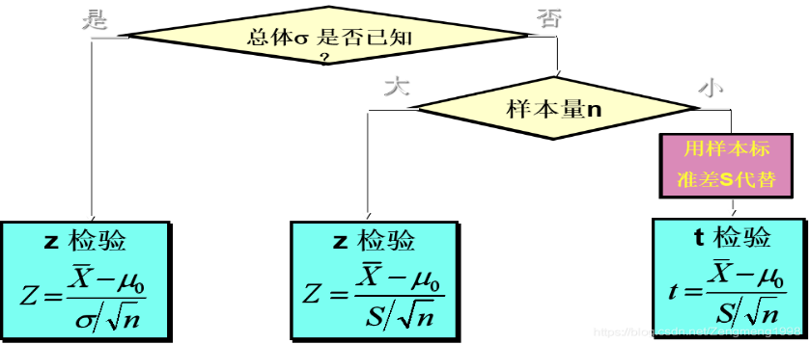
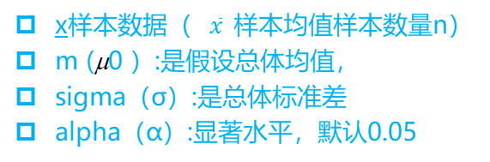
§4.4 假设检验方法 ——z检验和t检验
根据总体分布、统计方法的应用条件、样本含量大小等，选择适宜的统计方法如Z检验、t检验、F检验等，并计算出相应的统计量如z、t值和F值,从而求出抽样误差p
ztest和ttest输入输出参数：
Z假设检验:
h,p,ci,zval=ztest(x,m,sigma;,alpha=0.05,tail=:both)
x样本数据（ $\overline{x}$样本均值样本数量n）
m (μ0 ）:是假设总体均值，
sigma（σ）:是总体标准差
alpha（α）:显著水平，默认0.05
t假设检验:
h,p,ci,stats=ttest(x,m;alpha=0.05,tail:=“both”)
未知标准差 σ
tail —要计算备择假设的类型,默认bot,可缺省
已知总体标准差 σ
样本＜30
双侧检验
H1 :μ≠ μ₀
tail=“both”默认
μ
左侧检验
H1 : μ < μ₀
tail=“left”
样本≥30
用样本
标准差s
右侧检验
H1 : μ > μ₀
tail=“right”
假设检验结果h：
如h=1拒绝原假设; 如h=0未拒绝原假设
检验值p：p≤α拒绝H0假设，可省略
输出项：检验 p 值，x 均值置信区间 ci，检验统计量zval值和stats,这些输出项都可以省略

Slide 41
§4.4 假设检验——Z假设检验案例
某手机电池待机时间服从正态分布,号称待机时间为80h，标准差 sigma =10，质疑待机真实性，随机抽取了120台手机测试待机时间x，其平均值为75h，问是否有理由认为手机待机时间未达到80h标准?
例44-1
x=[65,61,81,88,69,89,55,84,86,84,71,81,84,81,78,67,96,66,73,75,59,71,69,63,79,76,63,85,87,88,80,71,65,84,71,75,81,79,64,65,84,77,70,75,84,75,73,92,90,79,80,71,73,71,58,79,73,64,77,82,81,59,54,82,57,79,79,73,74,82,63,64,73,69,87,68,81,73,83,73,80,73,73,71,66,78,64,74,68,67,75,75,80,85,74,76,80,77,93,70,86,80,81,83,68,60,85,64,74,82,81,77,66,85,75,81,69,60,83,72];
# h,_,_,zval = ztest(x,80,10) #输出h和z值
h,p,ci,z= ztest(x,80,10)
println("h=",string(h));
println("p=",string(p));
println("ci=",string(ci));
println("z=$z")
#h=1.0 说明拒绝了原假设μ=80
#p=4.54893e-8
#ci=[73.21913918961619, 76.7975274770505]
#z=-5.468096865759901
电池抽样错误概率P=4.5489e-8，落在拒绝H0区域，μ=80发生概率较小，故电池未达标
Notes:
Z统计量 = -1.41 单侧p值 = 0.0793 结论：无法拒绝原假设，待机时间符合宣传

Slide 42
§4.4 假设检验——Z假设检验的假设类型案例
例44-2
检验待机时间超过80h标准
某手机电池待机时间服从正态分布,号称待机时间为80h，标准差 sigma =10，质疑待机真实性，随机抽取了120台手机测试待机时间其平均值为75h，
左侧检验
H₀ : μ ≥ μ₀
H1 : μ < μ₀
拒绝域
置信水平
x=[65,61,81,88,69,89,55,84,86,84,71,81,84,81,78,67,96,66,73,75,59,71,69,63,79,76,63,85,87,88,80,71,65,84,71,75,81,79,64,65,84,77,70,75,84,75,73,92,90,79,80,71,73,71,58,79,73,64,77,82,81,59,54,82,57,79,79,73,74,82,63,64,73,69,87,68,81,73,83,73,80,73,73,71,66,78,64,74,68,67,75,75,80,85,74,76,80,77,93,70,86,80,81,83,68,60,85,64,74,82,81,77,66,85,75,81,69,60,83,72];
h,_,_,zval = ztest(x,80,10,tail = “left”) #结果h=1
h,_,_,zval = ztest(x,80,10,tail = "right") #结果h=0
α
1 - α
临界值
检验待机时间小于80h标准
右侧检验
H0 : μ < μ₀
H1 : μ > μ₀
置信水平
拒绝域
1 - α
α
临界值

Slide 43

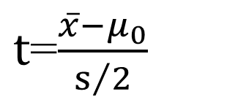
§4.4 假设检验——t假设检验
正态分布总体且方差未知
t检验特点：
样本数小于30，检验是正态分布总体，并且总体标准差未知
$t$=$\frac{\overline{x}−μ_{0}}{s/2}$
$\overline{x}是$样本均值，μ0 是假设总体均值
s 是样本标准差 ，n 是样本大小
检验统计量t的计算公式：
正态分布总体参数t检验调用格式：
h,p,ci,stats=test(x,m)
样本数据x ，m 假设总体均值
假设检验结果h：假设检验结果为 1 或 0。
当h=0表示接受原假设H0 : m = m_{0，}即总体均值等于假设均值；
当h=1表示拒绝原假设H0 : m = m_{0，}即总体均值不等于假设均值
输出项：检验 p 值，x 均值置信区间 ci，检验统计量stats

Slide 44
§4.4 假设检验——t检验的假设类型
正态分布总体且方差未知
不同假设类型t假设检验:
h,p,ci,stats=ttest(x,m;alpha=0.05,tail:=“both”)
用一个或多个键-值对组参数指定附加选项，更改显著性水平或进行单侧t检验
tail -要计算的备择假设的类型（ “right”,“left” , “both”默认“both” ）
Both-检验总体均值不为μ₀的备择假设
right-检验总体均值大于 μ₀ 的备择假设
left:检验总体均值小于 μ₀的备择假设
ttest 可以指定备择假设检验类型，如 tail = “right”

Slide 45
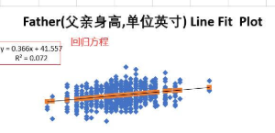
§4.5 回归分析regression analysis
统计学上分析数据的方法
回归分析基础
子女身高线性回归方程y=0.366x+41.577
回归：英国著名专家高尔顿1886研究孩子与其父母身高之间的关系时提出来的。发现儿女身高回复到人口总体平均身高趋势。
回归分析：就是研究相关关系的数学问题.首先了解两个或多个变量间是否相关，建立一个相关性较好的回归方程（函数表达式），并加以外推预测的一种统计分析方法。
使用regress一定要加载 using TyMachineLearning
Notes:
https://blog.csdn.net/TBMmagic/article/details/115014783
“回归”一词是英国著名专家高尔顿1886研究孩子与其父母身高之间的关系时提出来的。发现身材高的父母其孩子也高，但这孩子平均起来并不像他们父母那样高；身材矮的父母其孩子也比较矮，但这些孩子平均身高要比他们父母的平均身高高。把这种孩子的身高向中间值靠近的趋势称为回归效应。后来，人们把他发展的这种方法称为回归分析。
司机的鲁莽驾驶与道路交通事故数量之间的关系
按程度分类
⑴完全相关：两个变量之间的关系，一个变量的数量变化由另一个变量的数量变化所惟一确定，即函数关系。
⑵不完全相关：两个变量之间的关系介于不相关和完全相关之间。
⑶不相关：如果两个变量彼此的数量变化互相独立，没有关系
回归属于数理统计问题，研究解释变量与响应变量之间的关系以及相关性等问题
建立一个相关性较好的回归方程（函数表达式），并加以外推，

Slide 46

大物实验“PN结正向压降y与温度x关系的研究与应用”，流过PN结的电流I_{F}一定时，正向压降y与温度x呈线性关系。求斜率b1和截距b0得到温度x和压降y的线性关系
例45-1
§4.5 线性回归分析——线性代数方程组关系
x/℃ | 40 | 45 | 50 | 55 | 60 | 65 | 70 | 75 | 80 | 85
y/V | 0.3943 | 0.3809 | 0.3705 | 0.3587 | 0.3455 | 0.3331 | 0.3193 | 0.3049 | 0.2909 | 0.2771
十个离散点分布及拟合直线示意图
压降-温度线性关系：
y=b0+b1*x
b0截距,b1斜率
x=[40 45 50 55 60 65 70 75 80 85];
y=[0.3943 0.3809 0.3705 0.3587 0.3455 0.3331 0.3193 0.3049 0.2909 0.2771];
scatter(x,y,"or");
xlabel("x");ylabel("y");
回归分析：
$$\text{因变量}\text{y}\text{=}\text{f}\text{(}\text{自变量}\text{x}\text{，}\text{待定参数}\text{b}\text{)}$$
根据x和y的采样数据点求待定参数b(b0,b1)
建立b0和b1线性方程组:
1*b0+x*b1=y

Slide 47
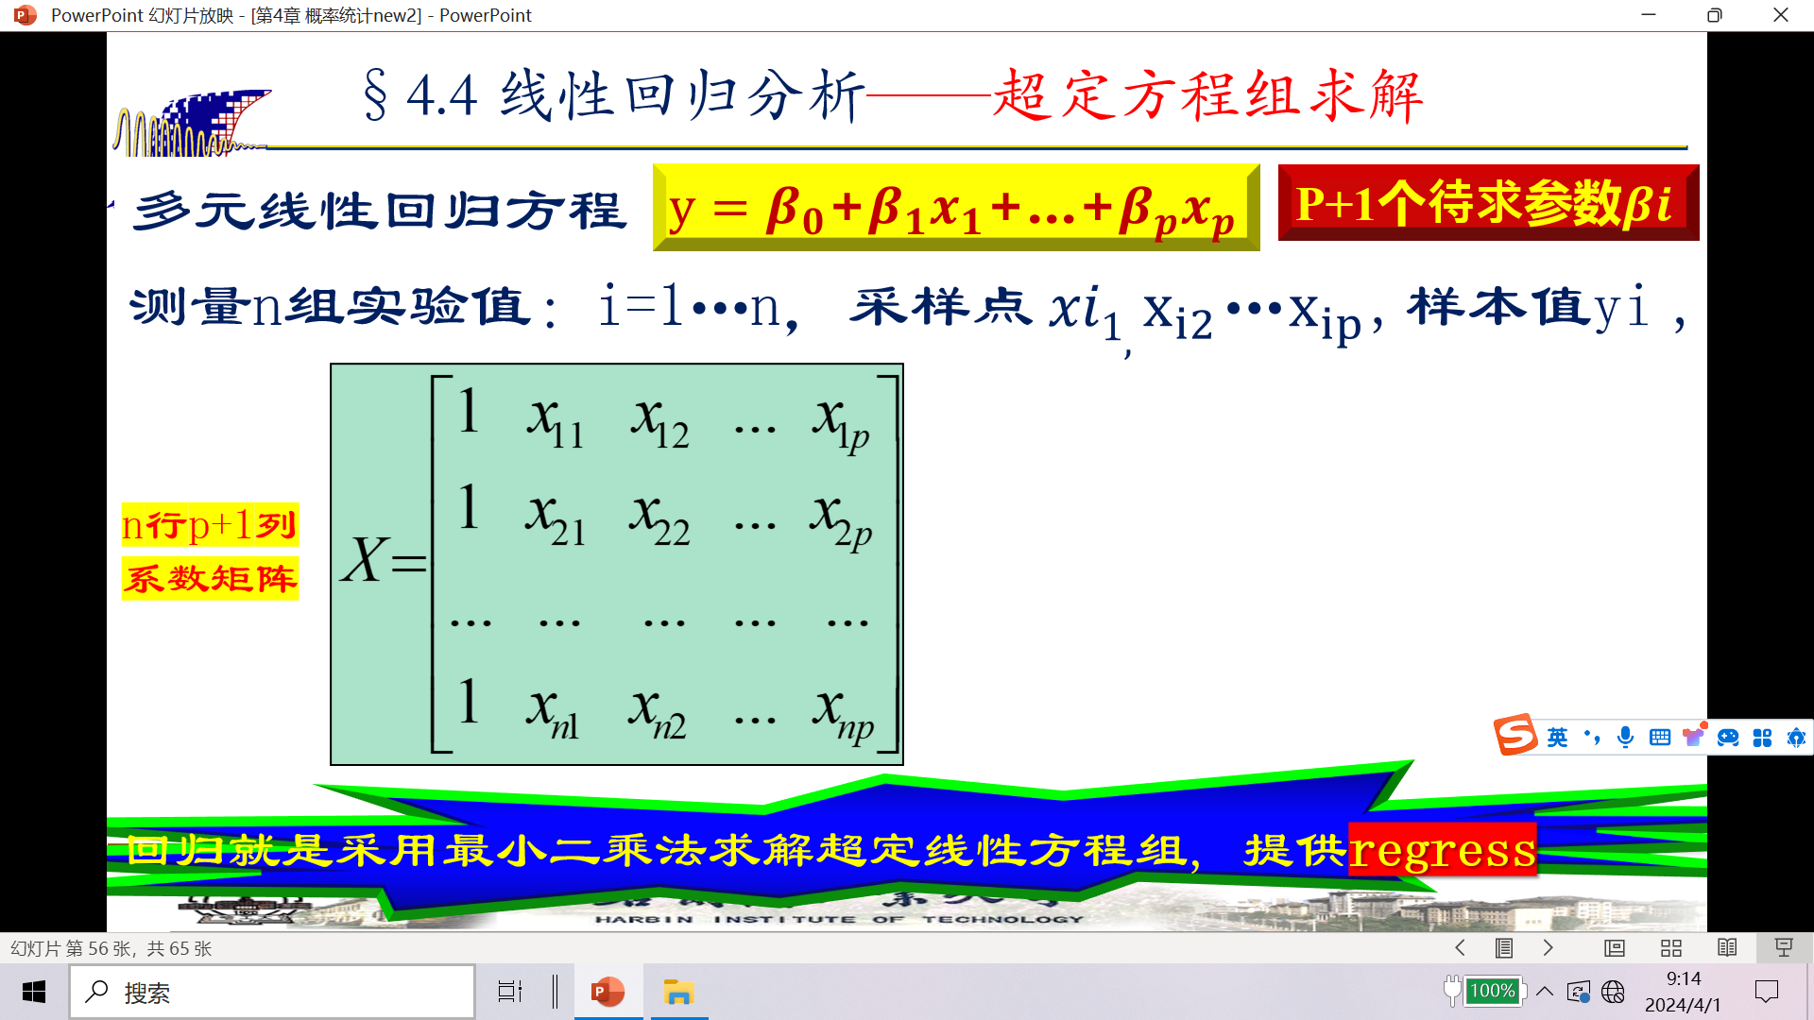


§4.5 线性回归——点估计回归即超定方程组求解
例45-1
根据温度x和压降y共10个采样数据点求待定参数b(截距b0和斜率b1)
x/℃ | 40 | 45 | 50 | 55 | 60 | 65 | 70 | 75 | 80 | 85
y/V | 0.3943 | 0.3809 | 0.3705 | 0.3587 | 0.3455 | 0.3331 | 0.3193 | 0.3049 | 0.2909 | 0.2771
建立截距b0和斜率b1方程组，得到系数矩阵X和列向量Y:
${ 1∗截距b}_{0}$+温度x*斜率b1 = 压降y
$$\left\{\begin{aligned}\text{b}\text{0}+\text{40}\text{b}\text{1}=0.3943 \\ \text{b}\text{0}+\text{4}\text{5}\text{b}\text{1}=0.3809 \\ \text{b}\text{0}+\text{50}\text{b}\text{1}=0.3705 \\ …………………………… \\ \text{b}\text{0}+\text{85}\text{b}\text{1}=0.2771\end{aligned}\right.$$
2个未知数b0,b1
10个方程
1列向量和温度列向量x
构成方程系数矩阵X
X=[ones(10,1) x]
压降y构成方程的常数列向量Y
超定方程
左除法求超定线性方程组未知数b（截距b0和斜率b1 ）：
b=X\Y
回归就是采用最小二乘法左除法求解超定线性方程组
b=regress(Y,X)

Slide 48


§4.5 多元回归$regress$——点估计一元线性回归
例45-1
用regress根据实验数据求斜率b1和截距b0，建立压降y与温度x线性关系
x/℃ | 40 | 45 | 50 | 55 | 60 | 65 | 70 | 75 | 80 | 85
y/V | 0.3943 | 0.3809 | 0.3705 | 0.3587 | 0.3455 | 0.3331 | 0.3193 | 0.3049 | 0.2909 | 0.2771
using TyMachineLearning
y= [0.3943, 0.3809, 0.3705, 0.3587, 0.3455, 0.3331, 0.3193, 0.3049, 0.2909, 0.2771];#压降常数列向量
x = [40, 45, 50, 55, 60, 65, 70, 75, 80, 85];#系数矩阵中温度列向量
X=[ones(10,1) x] #系数矩阵
b=regress(y,X)
julia> b=regress(y,X)
2-element Vector{Float64}:
0.4998987878787881 b0
-0.002598060606060609 b1
PN结测温计
julia> X\y
2-element Vector{Float64}:
0.49989878787878794
-0.002598060606060608
一元线性回归$y=β_{0}$+$β_{1}x_{1}$
结果$y=0.0026x+0.4999$

Slide 49


§4.5 多元回归$regress$——点估计多元线性回归
多元线性回归方程:
$y=β_{0}$+$β_{1}x_{1}$+ $β_{2}x_{2}$…+$β_{p}x_{p}$+ε
P+1个待求参数$（回归系数)βi$
测量n组实验，即n个采$样$数据，可建n个线性方程组，求解P+1个待求参数
b = regress ( Y, X )
多元回归regress调用格式
X= [ones(n,1) x（n，p）
1
X（n，p）
根据输入参数为方程常数列向量Y与系数矩阵X,用最小二乘法求线性回归系数b

Slide 50



§4.5 多元回归$regress$——F假设检验的回归
线性回归方程模型：
$y=β_{0}$+$β_{1}x_{1}$+ $β_{2}x_{2}$+… +$β_{p−1}x_{p−1}$+$β_{p}x_{p}$+ε（残差）
F假设检验：
对整个模型的拟合优度检验，即所有变量对被解释变量的显著性检验
F检验法和R检验法对回归系数βi作假设检验
$$假设H_{0}:β_{0}=β_{1}=⋯=β_{m}=0$$
接受假设H0:βi=0,回归系数$都等于零，则y=β_{0}$，y与x无关系
拒绝假设H0:βi=0, 则回归显著，认为y与x存在关系，所求的回归方程成立；
F假设检验的统计量计算
$$(其中S_{T}^{2}=S_{e}^{2}+S_{R}^{2}$$
注意
回归方程成立，
βi一定不能等于零
相关系数 R检验法

Slide 51
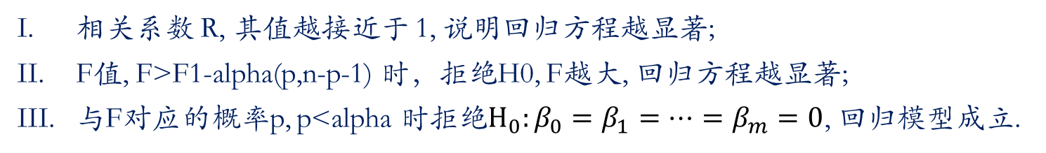

§4.5 多元回归$regress$——区间估计和假设的回归
多元线性回归regress在解方程组求待定参数基础上，加上区间估计和F假设检验
bint, r, rint ,
显著水平
默认0.05
b, = regress( Y, X, ）
stats
alpha
1）回归系数b（即$β$的估计值）及它置信区间bint
2）残差向量r=Y-Ys及它们的置信区间rint
regress一定要加载 using TyMachineLearning
3）stats 是F检验回归模型的四个统计量值：
相关系数R，F值,与F相应的显著性概率p以及残差方差
相关系数 R, 其值越接近于 1, 说明回归方程越显著;
F值, F>F1-alpha(p,n-p-1) 时，拒绝H0, F越大, 回归方程越显著;
与F对应的概率p, p<alpha 时拒绝$H_{0}:β_{0}=β_{1}=⋯=β_{m}=0$, 回归模型成立.
$$H_{0}:β_{0}=β_{1}=⋯=β_{m}=0$$

Slide 52
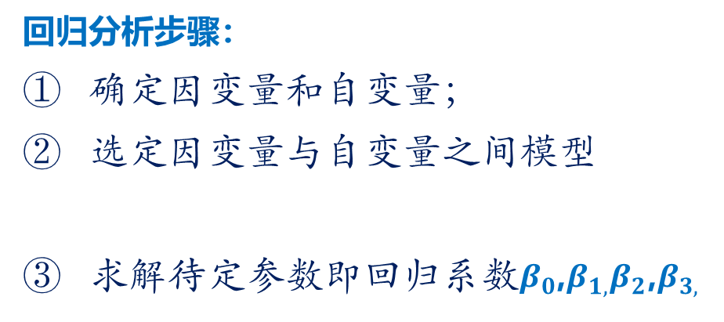
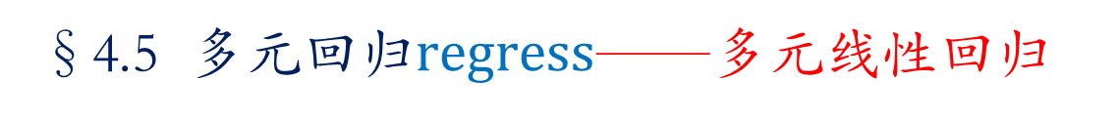
§4.5 多元回归$regress$——多元线性回归
例45-2
采样30人的年龄、体重、吸烟和血压的数据，建立多元回归模型并求解
回归分析步骤：
确定因变量和自变量；
选定因变量与自变量之间模型
求解待定参数即回归系数$β_{0}$,$β_{1,}β_{2}\text{,}β_{3,}$
序 号 | 血 压 y | 年 龄 x11 | 体重 指数 x12 | 吸烟 x13
1 | 144 | 39 | 24.2 | 0
2 | 215 | 47 | 31.1 | 1
3 | 138 | 45 | 22.6 | 0
… | … | … | … | …
体重指数 = 体重(kg)/身高(m)平方
… | … | … | … | …
30 | 175 | 69 | 27.4 | 1
吸烟习惯: 0不吸烟，1吸烟

Slide 53

§4.5 多元回归$regress$——多元线性回归案例
例45-2
建立血压与年龄、体重、吸烟三元回归模型，并用regress求解b0,b1,b2,b3
using TyMachineLearning
y=[144, 138, 145, 162, 142, 170, 124, 158, 162, 150, 140, 110, 128, 130, 135, 114, 116, 124, 136, 142, 120, 120, 160, 158, 144, 130, 125, 175];#血压
x1=[39, 45, 47, 65, 46, 67, 42, 67, 64, 56, 59, 34, 42, 48, 45, 18, 20, 19, 36, 50, 39, 21, 44, 53, 63, 29, 25, 69];#年龄
x2=[24.2, 22.6, 24.0, 25.9, 25.1, 29.5, 19.7, 27.2, 28.0, 25.8, 27.3, 20.1, 21.7, 22.2, 27.4, 18.8, 22.6, 21.5, 25.0, 26.2, 23.5, 20.3, 27.1, 28.6, 28.3, 22.0, 25.3, 27.4]; #体重指数
x3=[0, 0, 1, 1, 0, 1, 0, 1, 1, 0, 0, 0, 0, 1, 0, 0, 0, 0, 0, 1, 0, 0, 1, 1, 0, 1, 0, 1]; #吸烟习惯
n=28;#样本数
X=[ones(n,1) x1 x2 x3];
b,bint,r,rint,s = regress(y,X) #回归
println("b=",b)
结果b=[58.51007651213872, 0.4302638155455777, 2.3449085245605246, 10.306539242418463]
三元回归线性模型
血压Y=58.5101+0.4303x1（年龄）+2.3449x2（体重）+10.3065x3（吸烟）
课堂练习
根据三元回归模型预测一下你血压，和你真实血压进行对比，是否高血压(130）
Notes:
中国人成人的体重指数正常范围在18.5-24之间，

